Slide 1
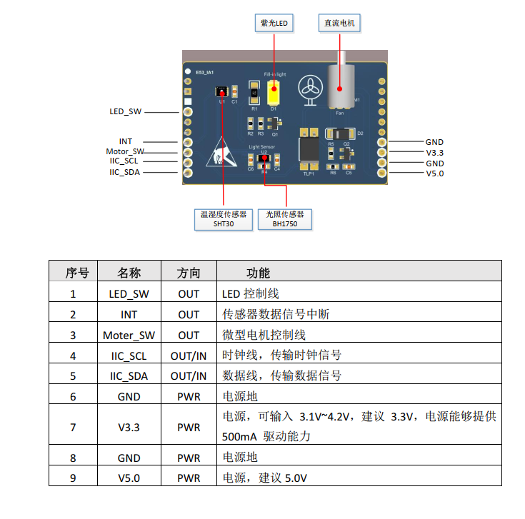
智慧农业实验：
1.完成温湿度传感器SHT30、光照传感器BH1750数据的读取，并通过一定方式（如OLED显示屏或触摸屏人机交互界面）显示当前实验环境下的温湿度和光照值，模拟智慧农业场景下温湿度、光照值的检测；
2.模拟智慧农业场景，利用温湿度、光照值和实验箱上各模块模拟实际场景，如用LED灯控制模拟农业灯光控制（也可用矩阵灯等其他模块）；用电机模组模拟农业加湿器，或用继电器模块等模拟不同执行部件的动作。
至少完成：直观显示温湿度、光照值； 当光照值小于（或大于）设定阈值时，自动进行灯光控制操作；当湿度小于（或大于）设定阈值时，自动进行某一执行部件的动作。

Slide 2
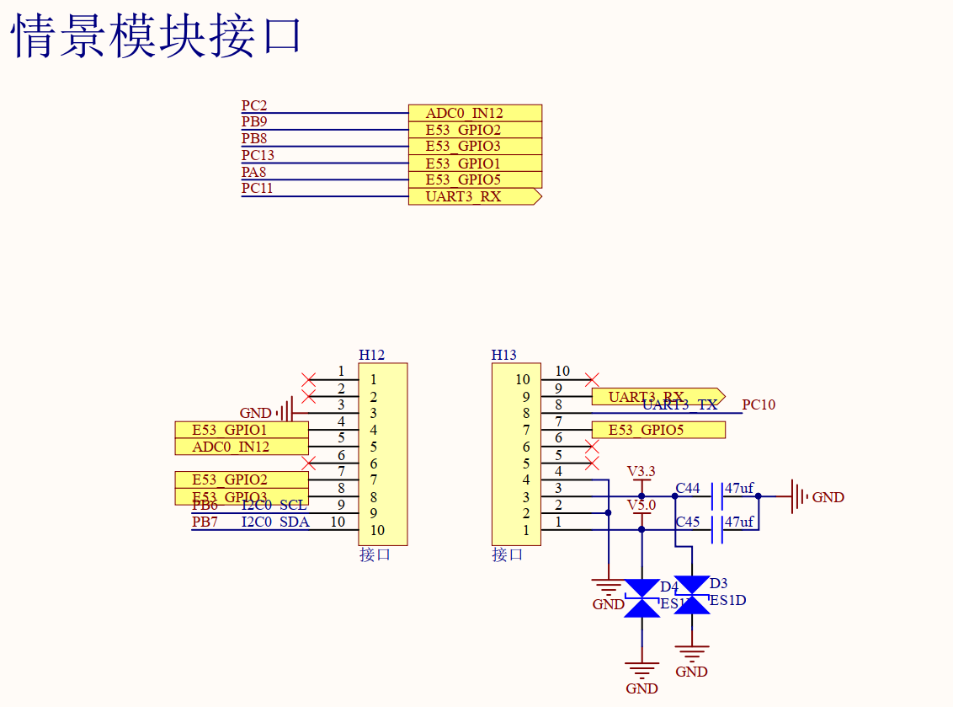

Slide 3
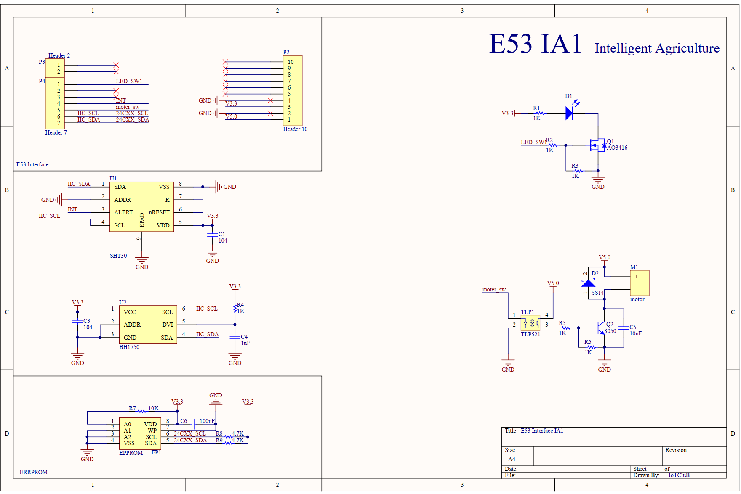

Slide 4
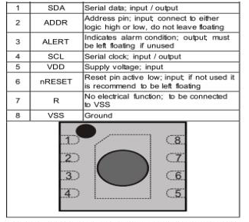
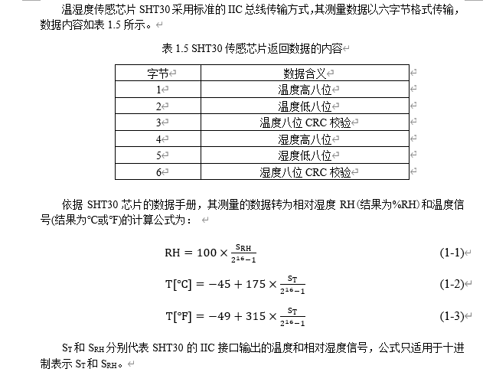
温湿度传感器 SHT30
⚫ 精度范围
温度： -40℃ to 125℃
湿度： 0%RH to 100%RH
⚫ 特性
完全校准的线性化，温度补偿式的数字输出
电压范围 2.4V-5.5V 标准电压 3.3V
通信速度高达 1MHz 的 IIC 接口，SHT30具有两种可供选择的IIC通讯地址，选择将ADDR管脚置低，将IIC地址设置为0x44。

Slide 5
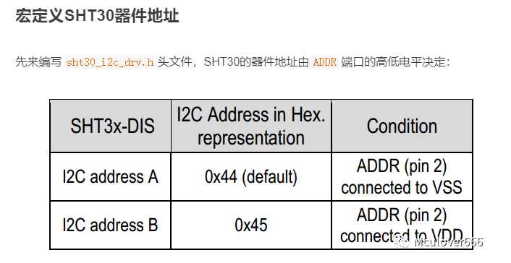
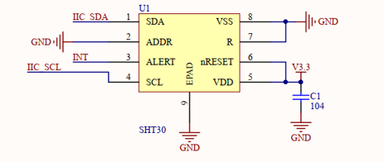
注意数据手册中给出了8位数据，只有低7位用作地址，结合原理图，可以定义如下：
SHT30_ADDR_WRITE 0x44<<1 //10001000 SHT30_ADDR_READ (0x44<<1)+1 //10001011

Slide 6
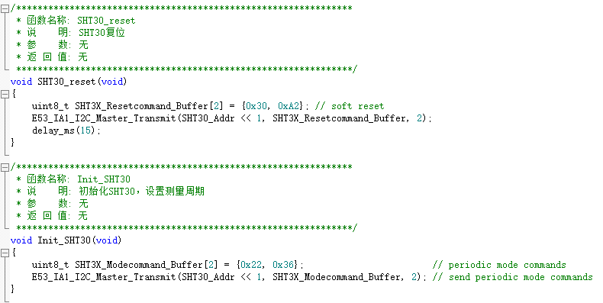
/* 软件复位命令 */ SOFT_RESET_CMD = 0x30A2, /* 单次测量模式 命名格式：Repeatability_CS_CMD CS：Clock stretching */ HIGH_ENABLED_CMD = 0x2C06, MEDIUM_ENABLED_CMD = 0x2C0D, LOW_ENABLED_CMD = 0x2C10, HIGH_DISABLED_CMD = 0x2400, MEDIUM_DISABLED_CMD = 0x240B, LOW_DISABLED_CMD = 0x2416,
SHT30工作模式初始化函数
/* 周期测量模式 命名格式：Repeatability_MPS_CMD MPS：measurement per second */ HIGH_0_5_CMD = 0x2032, MEDIUM_0_5_CMD = 0x2024, LOW_0_5_CMD = 0x202F, HIGH_1_CMD = 0x2130, MEDIUM_1_CMD = 0x2126, LOW_1_CMD = 0x212D, HIGH_2_CMD = 0x2236, MEDIUM_2_CMD = 0x2220,

Slide 7
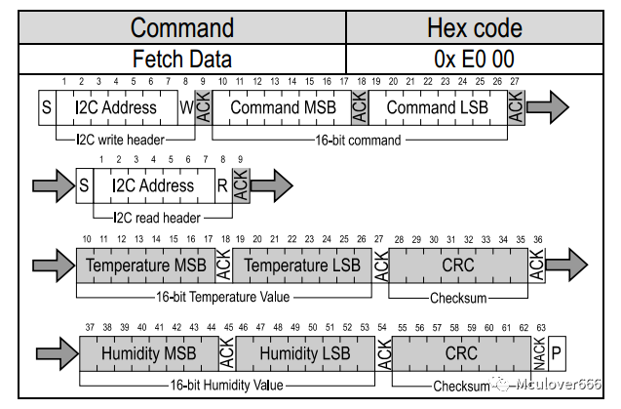
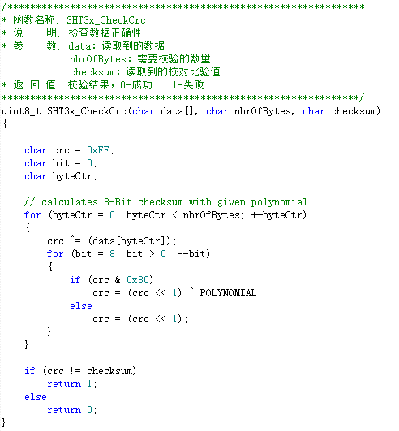
从SHT30读取一次数据（周期测量模式下）
从SHT30数据手册中可以得到在周期测量模式下读取一次数据的时序，如图：
根据该时序可以看出，首先要发送读数据的命令，然后接收6个字节的数据
在数据手册中可知，SHT30分别在温度数据和湿度数据之后发送了8-CRC校验码，确保了数据可靠性。

Slide 8
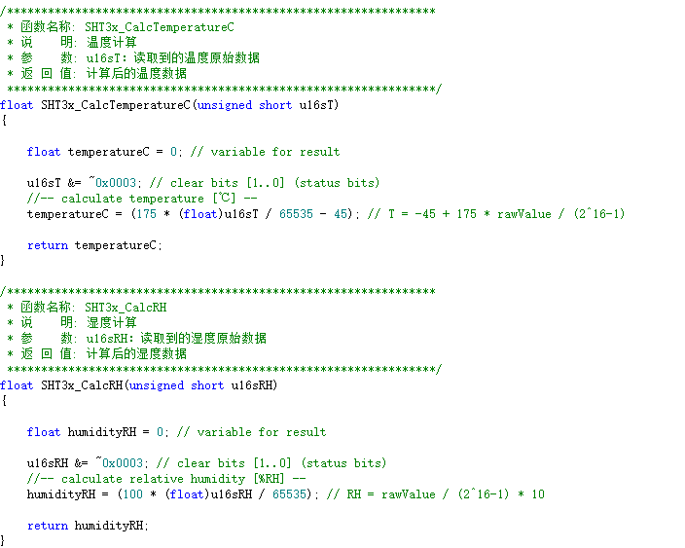

Slide 9
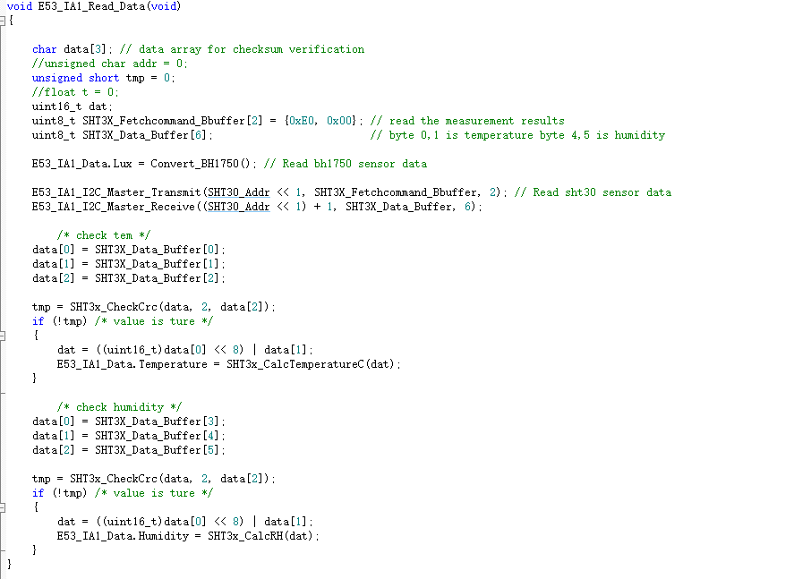

Slide 10
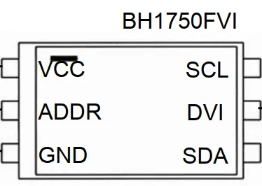
光强传感器 BH1750 ⚫ 精度范围 1 lx – 65535 lx 特点 可控 支持 IIC BUS 接口 接近视觉灵敏度的光谱灵敏度特性 输出对应亮度的数字值 支持 1.8V 逻辑输入接口 通过 50Hz/60Hz 除光噪音功能实现稳定的测试 光源依赖性弱 有两种可选的 IIC slave 地址 最小误差变动在±20%
⚫ 最大额定参数 电源电压 4.5V 运行温度 -40 – 85℃ 储存温度 40 – 100℃ 反向电流 7mA 功率损耗 260mW
指令 | 功能代码 | 注释
连续H分辨率模式 | 0001_0000 | 在1lx分辨率下开始测量 测量时间一般为120ms
连续H分辨率模式2 | 0001_0001 | 在0.5lx分辨率下开始测量 测量时间一般为120ms
连续L分辨率模式 | 0001_0011 | 在41lx分辨率下开始测量 测量时间一般为16ms

Slide 11
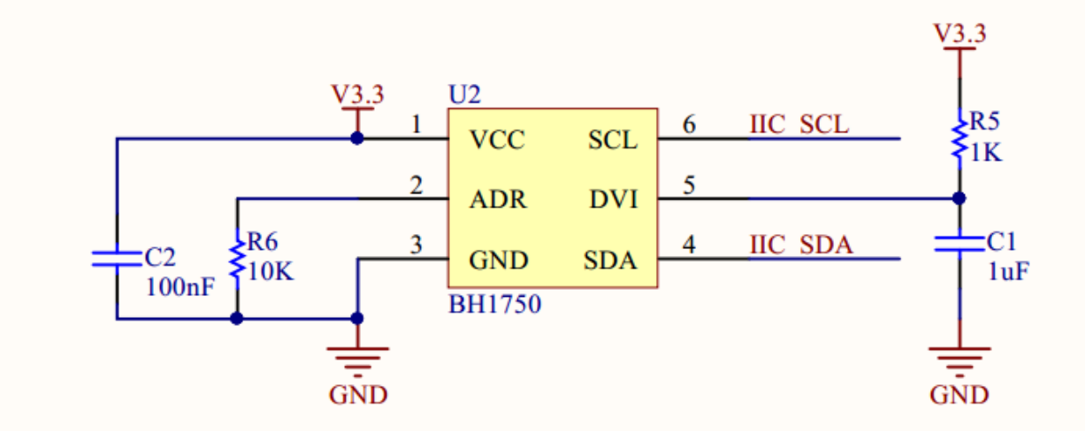

宏定义BH1750器件地址
BH1750的器件地址由ADDR端口的高低电平决定：

Slide 12
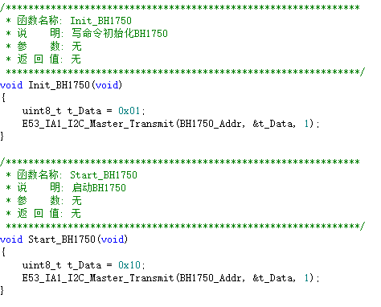
发送命令和读取数据
BH1750工作模式
POWER_OFF_CMD = 0x00, //断电：无激活状态 POWER_ON_CMD = 0x01, //通电：等待测量指令 RESET_REGISTER = 0x07, //重置数字寄存器（在断电状态下不起作用） CONT_H_MODE = 0x10, //连续H分辨率模式：在11x分辨率下开始测量，测量时间120ms CONT_H_MODE2 = 0x11, //连续H分辨率模式2：在0.51x分辨率下开始测量，测量时间120ms CONT_L_MODE = 0x13, //连续L分辨率模式：在411分辨率下开始测量，测量时间16ms ONCE_H_MODE = 0x20, //一次高分辨率模式：在11x分辨率下开始测量，测量时间120ms，测量后自动设置为断电模式 ONCE_H_MODE2 = 0x21, //一次高分辨率模式2：在0.51x分辨率下开始测量，测量时间120ms，测量后自动设置为断电模式 ONCE_L_MODE = 0x23 //一次低分辨率模式：在411x分辨率下开始测量，测量时间16ms，测量后自动设置为断电模式

Slide 13
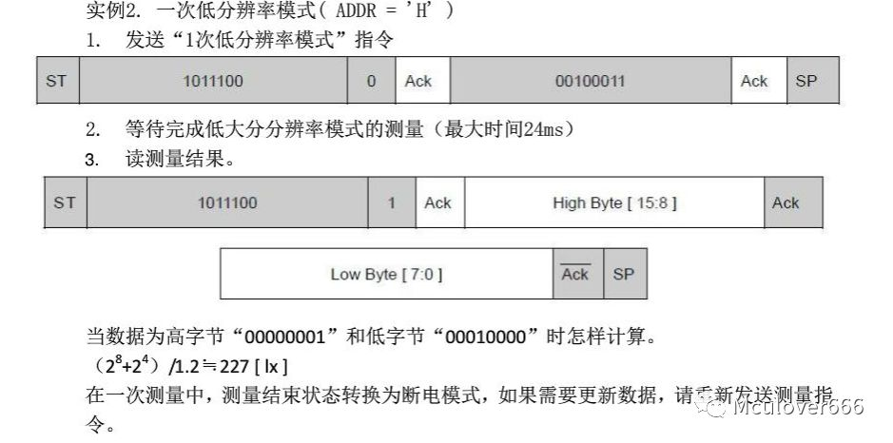
发送命令和读取数据

Slide 14
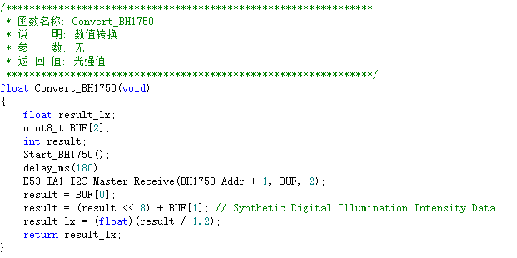
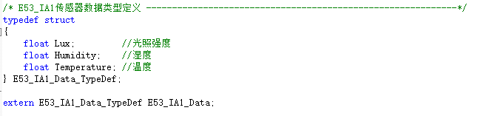
数据转换函数

Slide 16
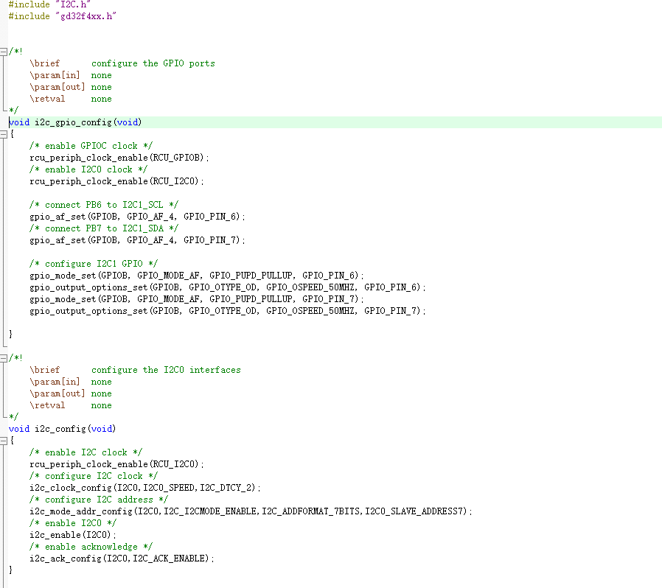
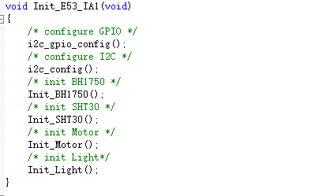

Slide 17
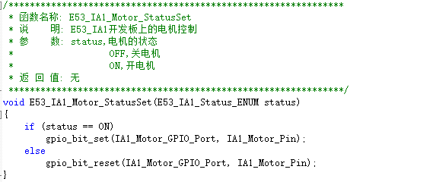
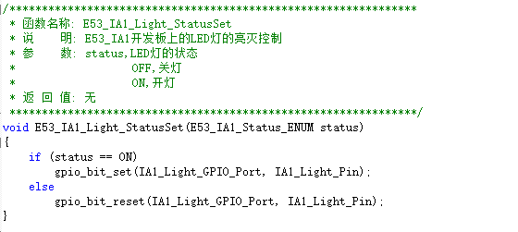

Slide 18
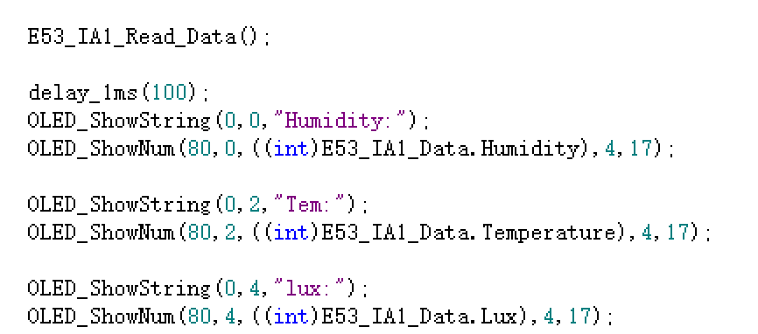
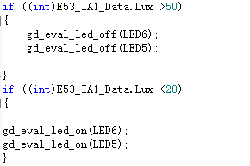
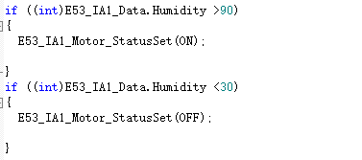
数据读取、显示
自动控制示例

